Slide 1

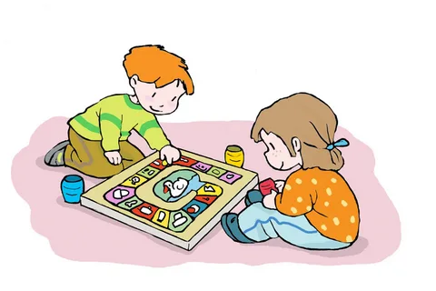
«Фитнес для ума»
Возраст детей:5-7лет
Руководитель – автор-составитель,
Гуслина Миляуша Рифатовна
высшей квалификационной категории
Цель программы: Формирование у детей предпосылок, необходимых для осуществления любой и особенно учебной деятельности, которая требует развитой двигательной сферы (крупных и мелких движений), развитых внимания, памяти, пространственного восприятия, речи и мышления, волевых усилий, навыков планирования и самоконтроля.
Задачи:
Формировать умения точно и ясно выражать свои мысли;
Формировать культуру общения друг с другом;
Развивать высшие психические функции;
Развивать крупную и мелкую моторику, графомоторные навыки;
Развивать мотивацию к учебной деятельности.
Воспитывающие:
Воспитывать усидчивость, трудолюбие, аккуратность;
Прививать ответственное отношение к учебе.

